Slide 1

CASO 2
SÉRIE MORFOLOGIA DE PLACA
MUITO ALÉM DO GRAU DE ESTENOSE

Slide 2
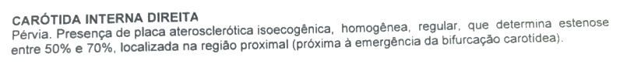
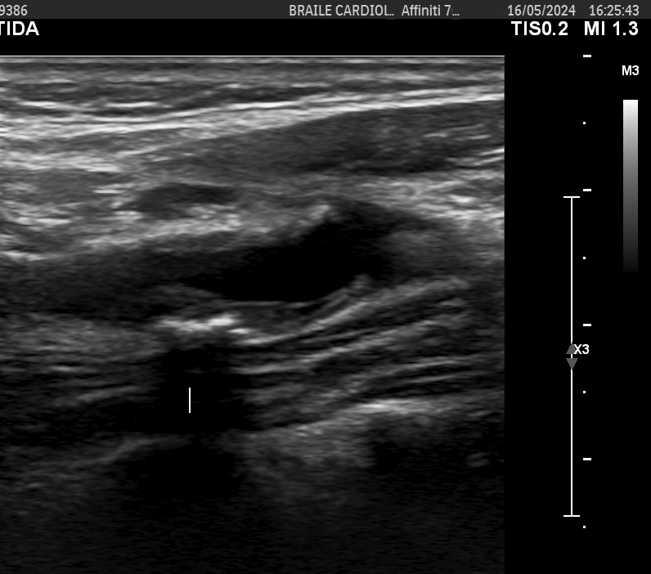
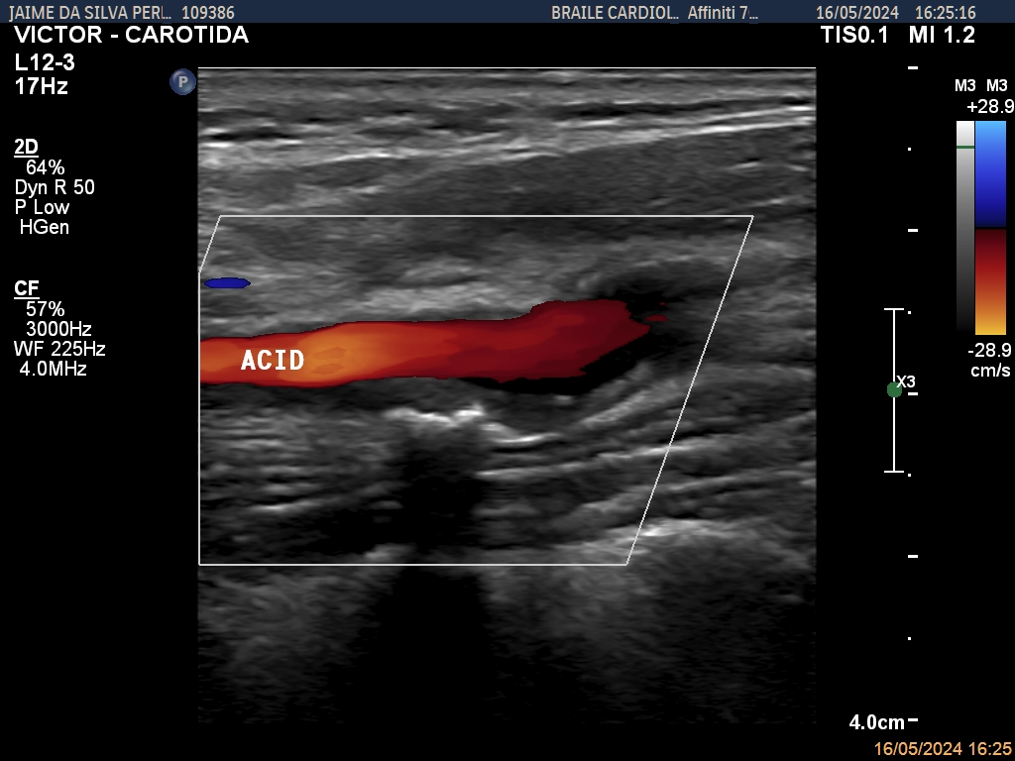
Caso 2
70 A, MASCULINO , ISQUEMIA EM HEMISFERIO CEREBRAL D. PLACA HOMOGÊNEA REGULAR
ESTENOSE 50-70%
ECODOPPLER
1
Notes:
NESSE PACIENTE DE 70 ANOS SEXO MASCULINO QUE APRESENTOU DEFICIT MORTOR TRANSITORIO EM MIE, O ECODOPPLER IDENTIFICOU ESSA PLACA COM ESTENOSE DESCRITA COMO 50-70%

Slide 3
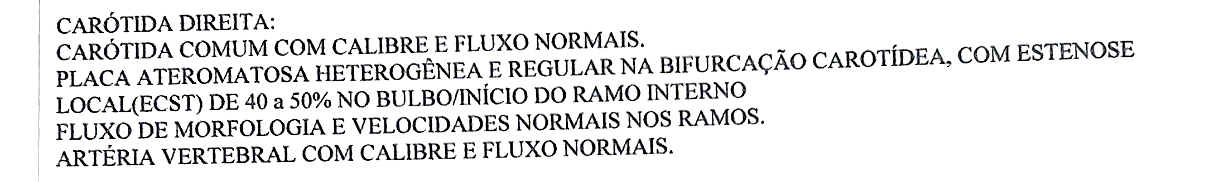
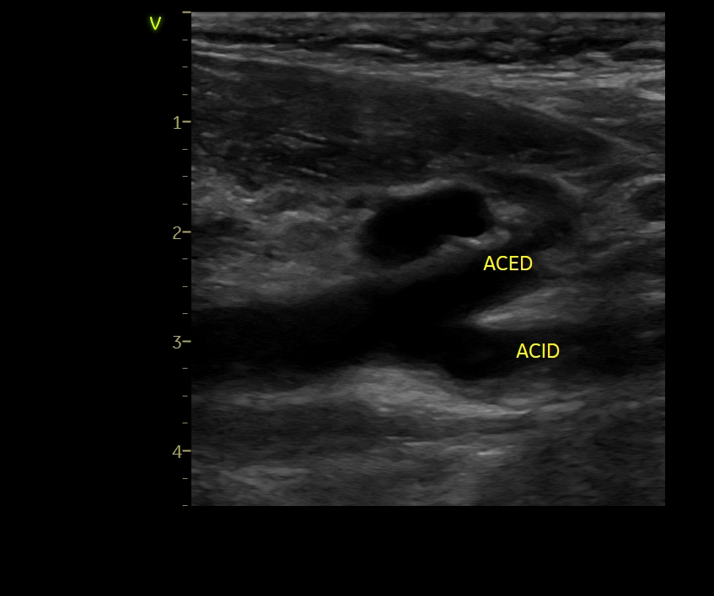
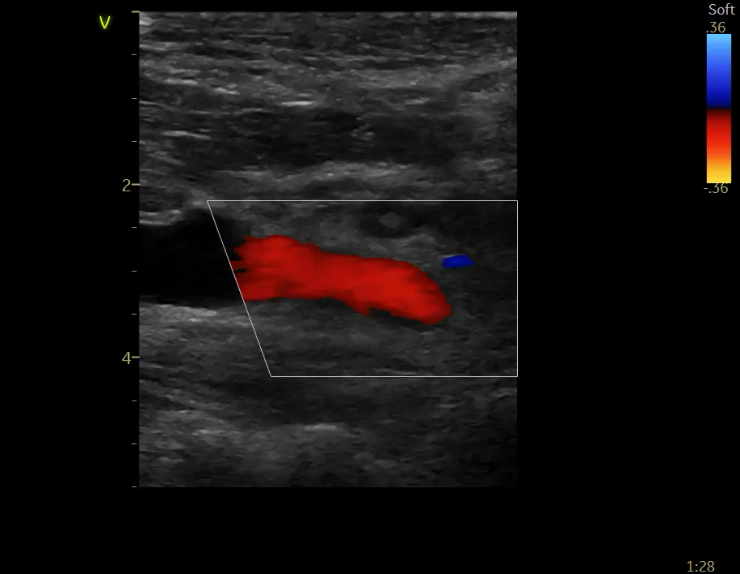
Caso 2
ECODOPPLER
2
Notes:
DIANTE DESSE LAUDO EU SOLICITEI UM SEGUNDO ECODOPPLER COM OUTRO EXAMINADOR QUE DA MESMA FORMA CLASSIFICOU A ESTENOSE POR VELOCIDADE EM 50%

Slide 4
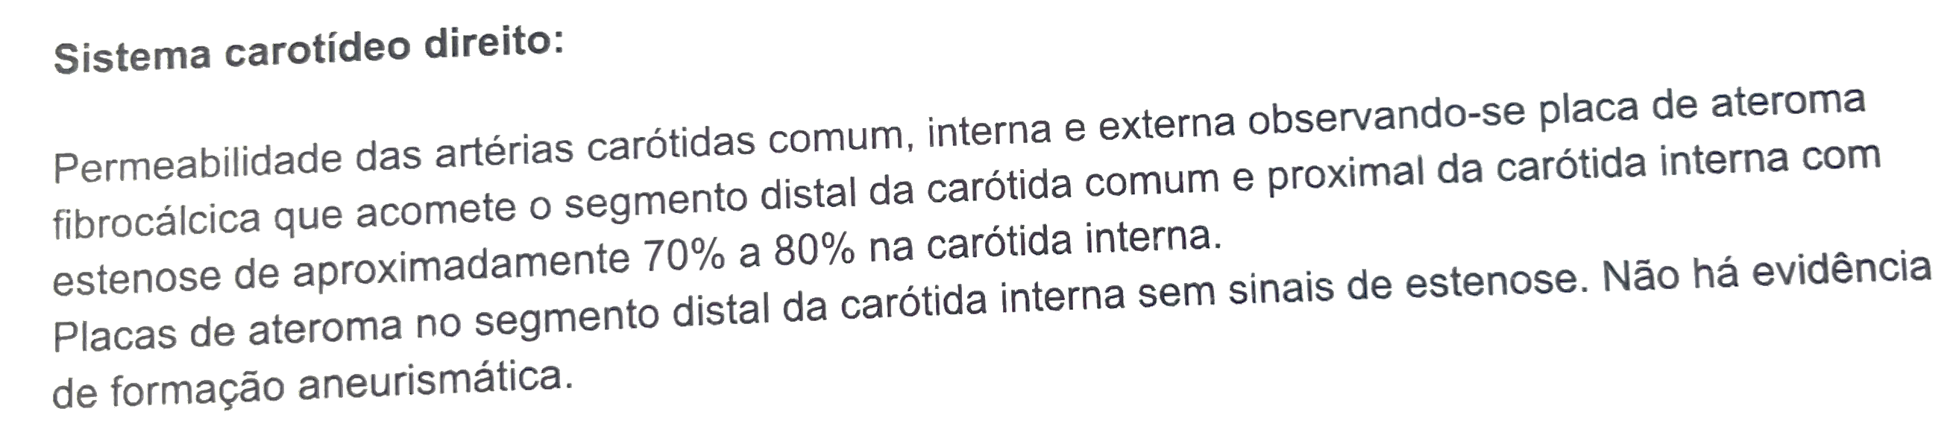
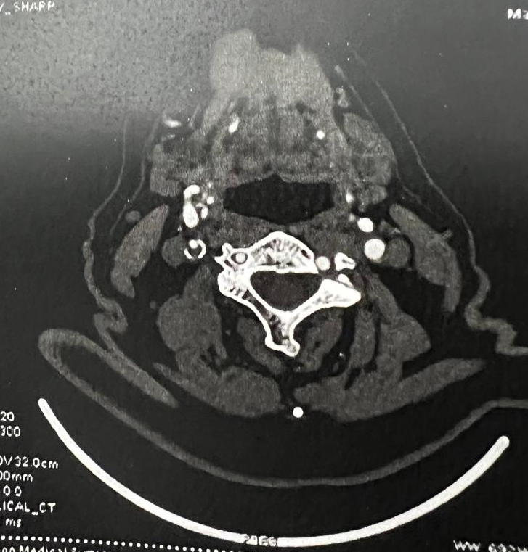
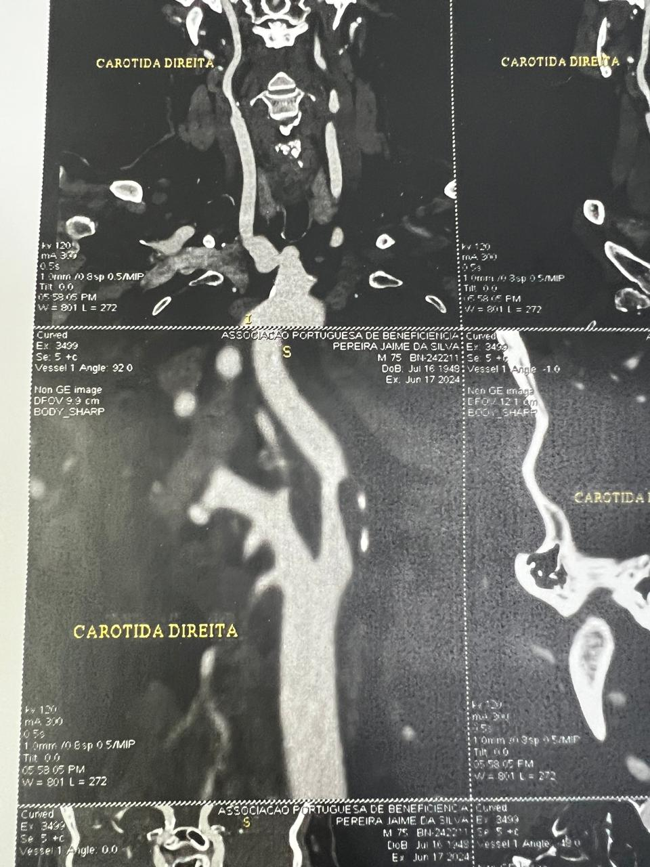
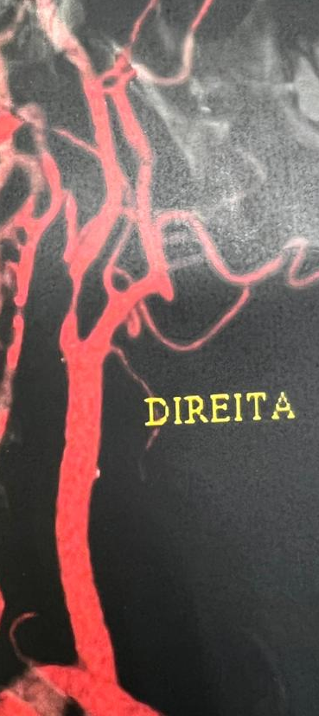
Caso 2
ATC
Notes:
POR SE TRATAR DE UM PACIETNE SINTOMATICO A ANGIOTOMOGRAFIA FOI INDICADA E DETECTOU ESSA PLACA VOLUMOSA COM GRANDE AREA HIPODENSA E ESTENOSE ESTIMADA ACIMA DE 70%. OBSERVEM QUE O LAUDO NÃO NOS DA DETALHE DA MORFOLOGIA DA PLACA

Slide 5
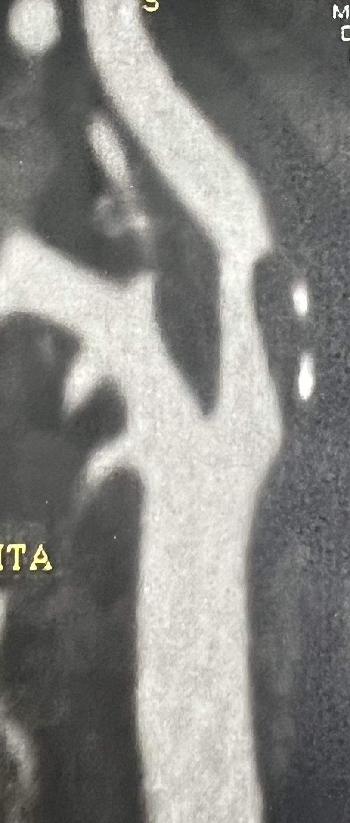
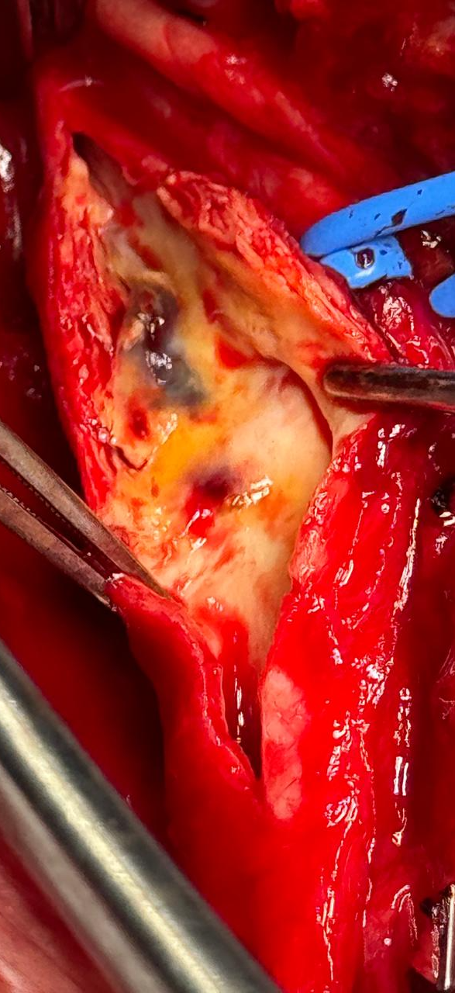
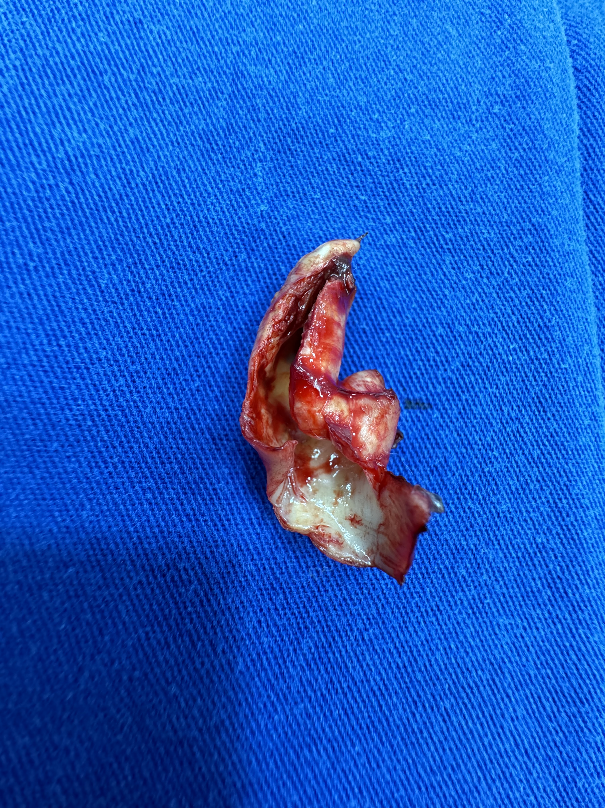
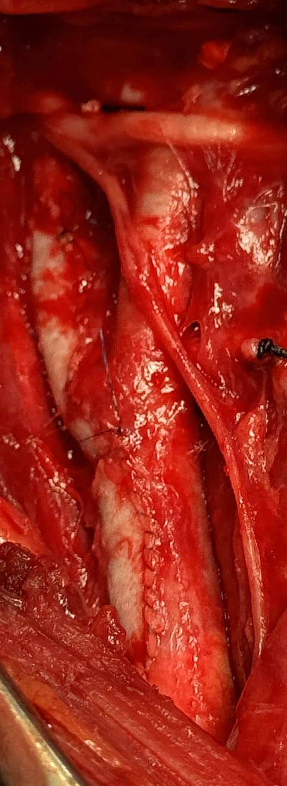
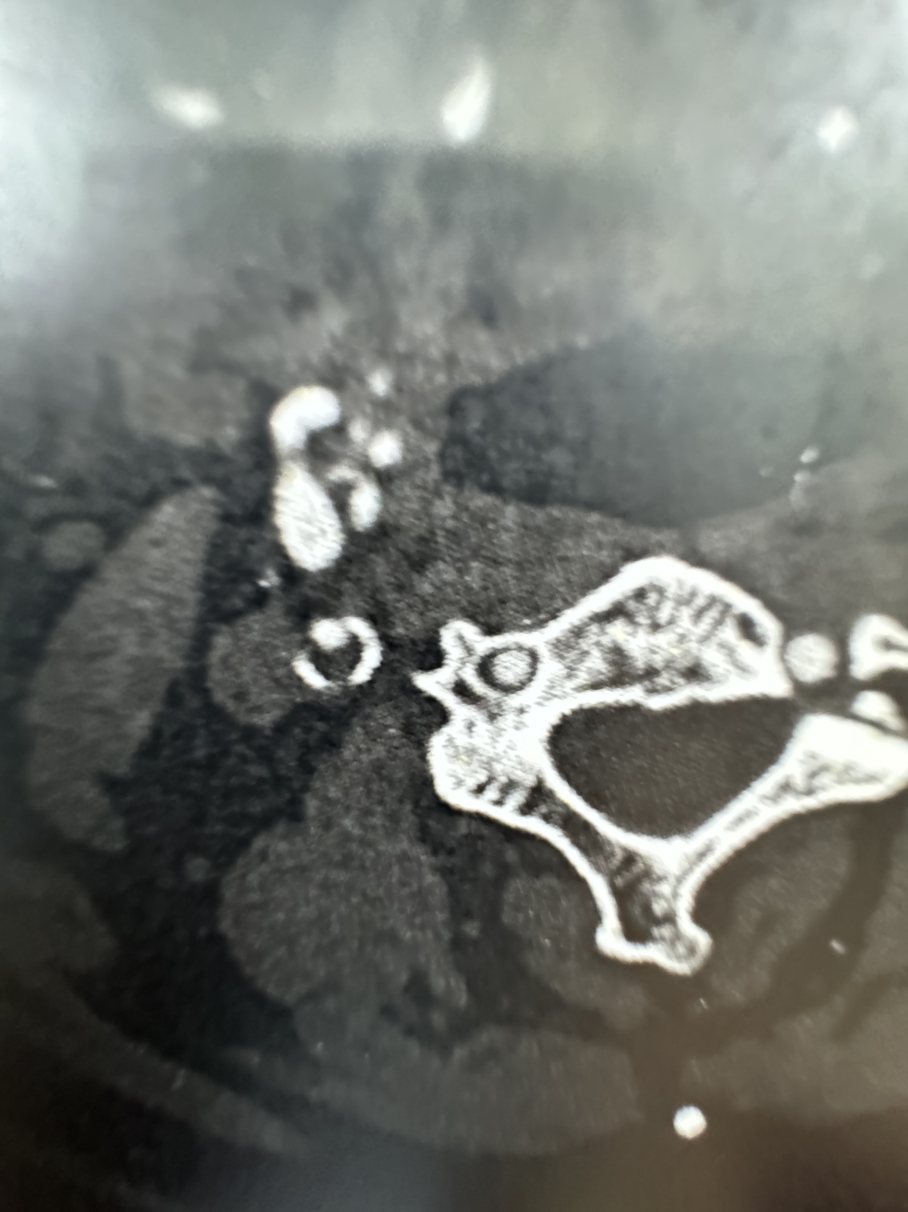
Notes:
ESSE PACIENTE FOI OPERADO E O ACHADO INTRAOP FOI ESSA PLACA MUITO VOLUMOSA COM ROTURA DE CAPA FIBROSA E HEMORRAGIA INTRAPLACA NÃO DETECTADAS PELA ANGIOTOMOGRAFIA E NEM DESCRITAS PELO ECODOPPLER.

